Slide 1
Aplikasi Suhu Tubuh Presentation by:
Deli Citra Wijayanti – 672017290
Ivan Sukma Hanindria – 672018048
Matthew Adian Hartono - 672018055

Slide 2
Project analysis slide 2
LATAR BELAKANG
-
Adanya Covid19 dibutuh sebuah system perekaman data pengunjung.
-
Dengan teknologi ini perekaman data bisa dibuat dengan kapasitas yang besar
-
Lebih mudah melakukan Tracking jika terdapat seseorang dengan suhu lebih
Dari 37
-
Kebanyakan area perkuliahan/perkantoran melakukan perekaman data masih bersifat pembukuan.

Slide 3

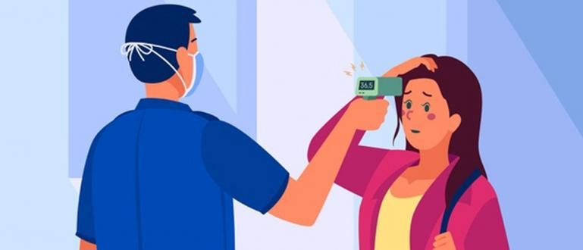
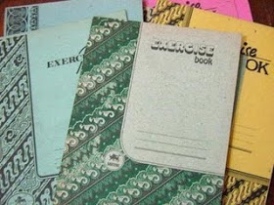
Project analysis slide 2
LATAR BELAKANG

Slide 4
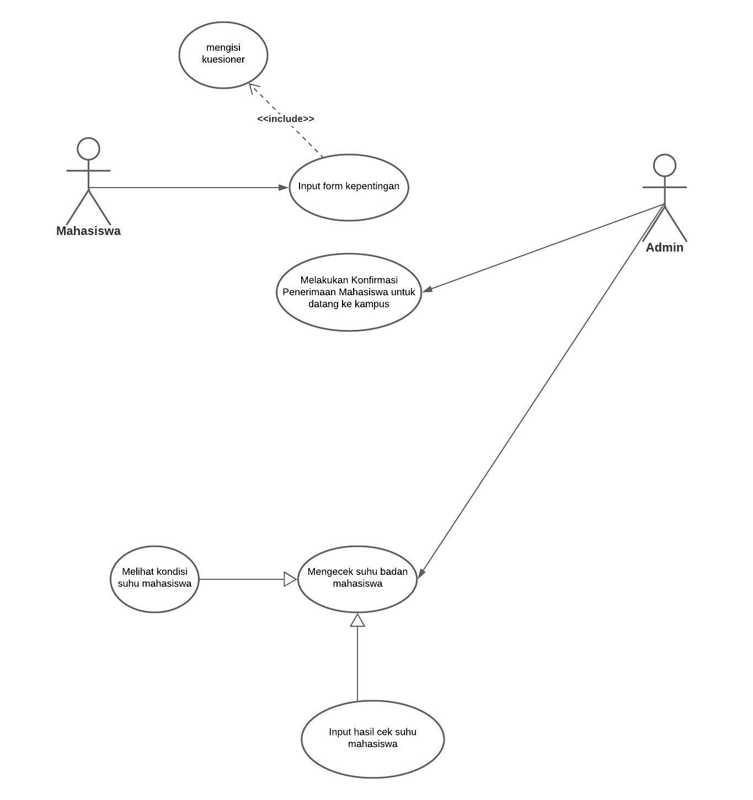
Project analysis slide 2
USE CASE

Slide 5
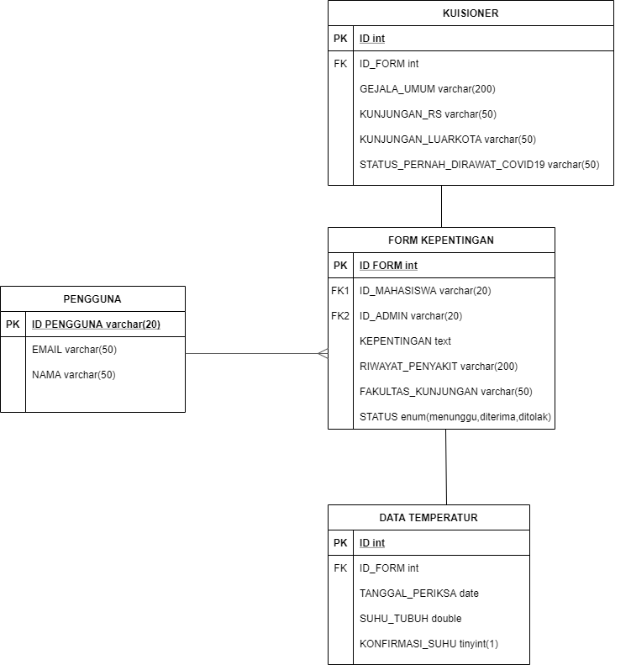
Project analysis slide 2
ER DIAGRAM

Slide 6
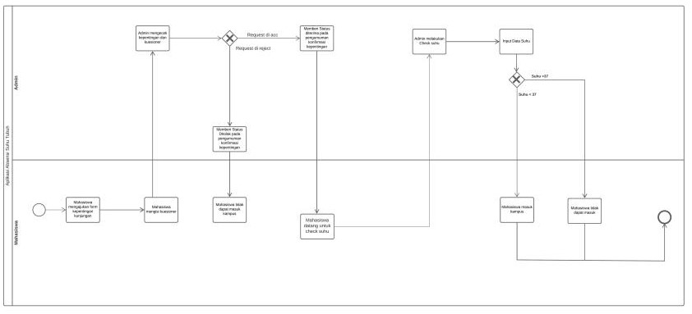
Project analysis slide 2
BPMN

Slide 7

Tahapan Prototyping
PENGUMPULAN KEBUTUHAN
MENGUJI SISTEM
PROJECT
MEMBANGUN PROTOTYPING
EVALUASI SISTEM
EVALUASI PROTOYPING
MENGGUNAKAN SISTEM

Slide 8

Apasih kelebihan dari aplikasi ini ??
Meningkatkan produktivitas kerja bagi tim manajemen kampus
Mudah dijalankan pada sistem operasi apapun
Program ini mudah digunakan oleh siapapun

Slide 9
Thank You

